Slide 1
Знай и люби свой город
Номинация «Литературно-музыкальный Санкт-Петербург»
Ребусы для детей 6 - 7 лет
ГБДОУ ЦРР – детский сад 45 Чухрай Мария Константиновна
Санкт - Петербург
2022 г

Slide 2
Что же такое ребус?
Ребус - загадка, в которой искомое слово
или фраза изображены комбинацией фигур,
букв или знаков.

Slide 3
Как разгадывать ребусы?
Правило 1
Картинка в ребусе (изображение чего-то или кого-то), как правило, означает слово-существительное в именительном падеже.
Правило 2
Стрелка, указывающая на какую-то часть изображения, говорит о том, что из всей картинки нужно прочитать (учесть) только эту ее часть. Нужная часть в изображении может быть также выделена другим образом, например, обведена кругом.
Правило 3
Запятые перед\после картинки указывают, что в начале\в конце слова, нужно убрать столько букв, сколько запятых изображено.
Правило 4
Знак равенства между буквами означает замену одной буквы (или сочетания букв) на другую.
Правило 5
Зачеркнутая буква (буквы) показывает, какую букву (буквы) читать не нужно.
Правило 6
Букву (буквы), расположенную НАД\ПОД\НА\ЗА\В другой букве (буквах), читаем вместе с буквами Н А Д/ПОД\НА\ЗА\В и буквой или буквами, расположенной ниже или выше, на переднем или заднем планах.

Slide 4
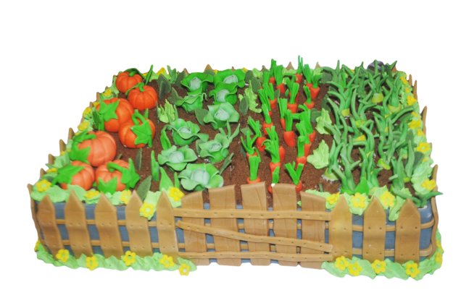
В=П
Т

Slide 5
М=П

Slide 6
Ы=А

Slide 7
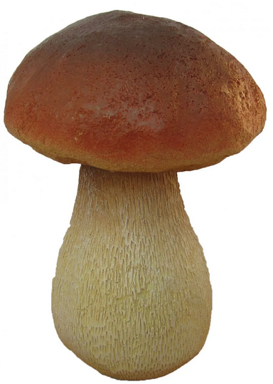

Slide 8
3
Т=Г

Slide 9
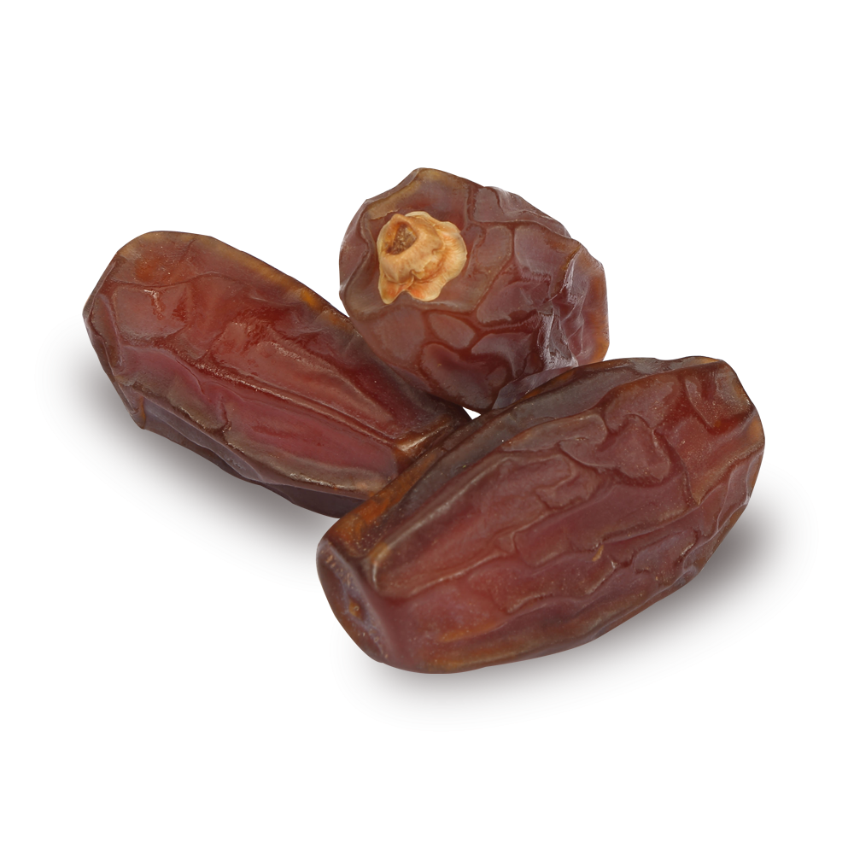
с
с
1, 2, 3, 4, 5

Slide 10
М=В

Slide 11
Н=В

Slide 12
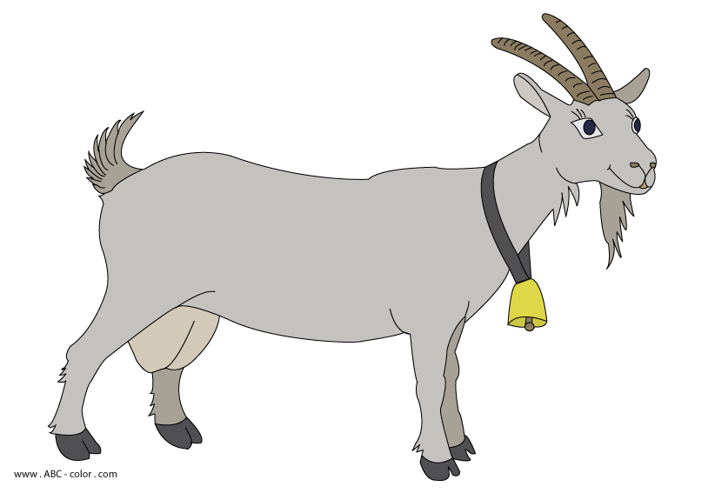
?

Slide 13
ЗА=СО

Slide 14
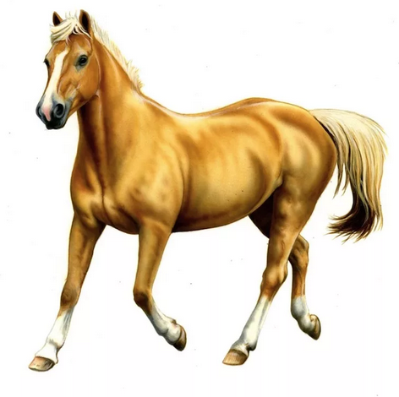
Ш=Щ
П

Slide 15
Ё=Е
1

Slide 16
Ё=Е

Slide 17
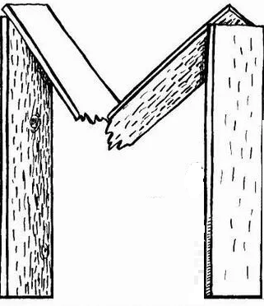
СТ

Slide 18
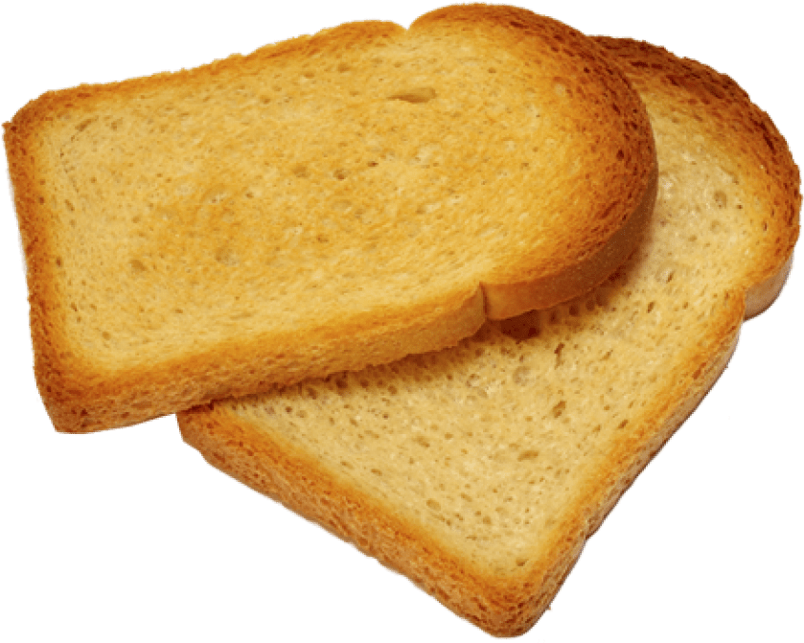
Т=М

Slide 19
Н=М
Т

Slide 20
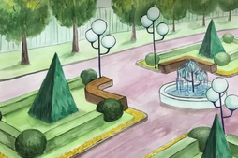
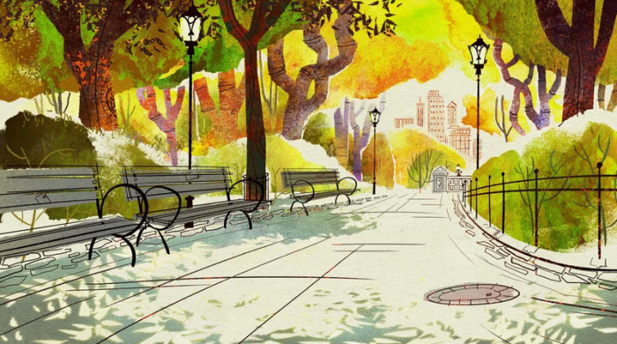
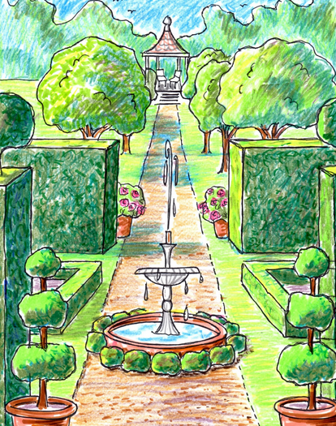
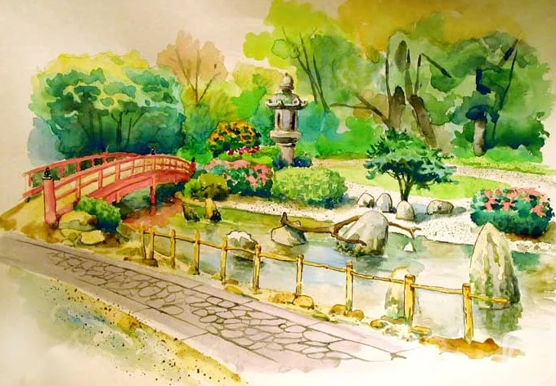

Slide 21
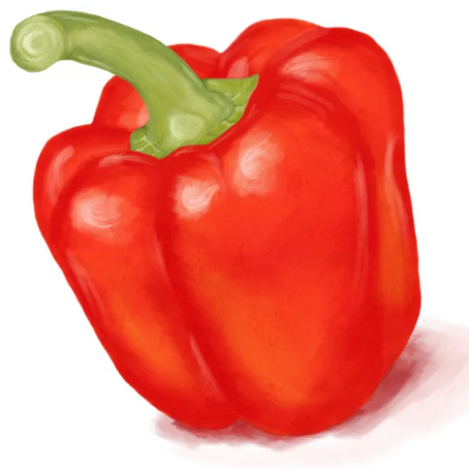
2
А=О

Slide 22
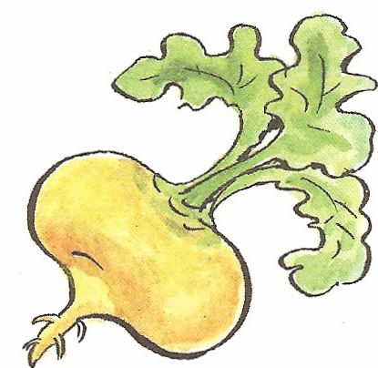
А
П=К
НЕ

Slide 23
КА
ЛЫ

Slide 24
Т=Л

Slide 25
с
1, 2, 3, 4, 5, 6, 7

Slide 26
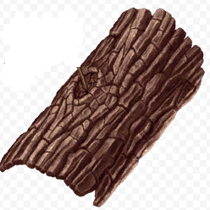
К=Р

Slide 27
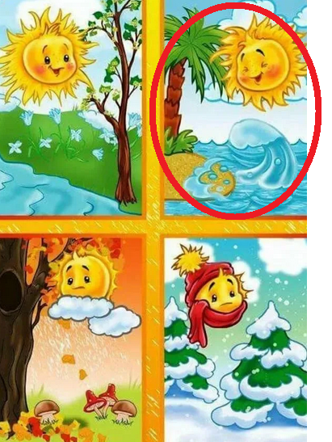
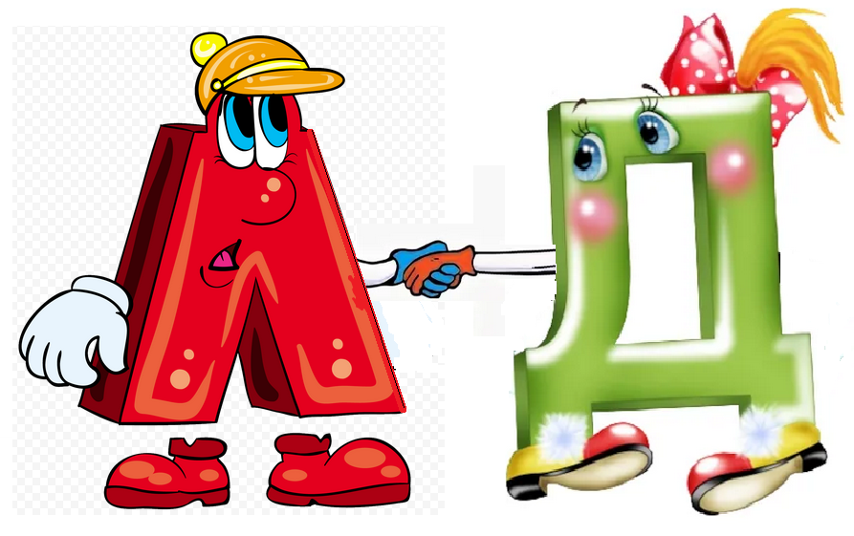

Slide 28
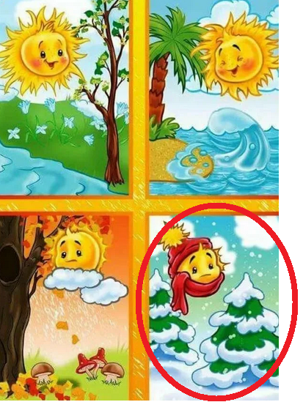
2
Х=Ц

Slide 29
Т
ПЕ

Slide 30
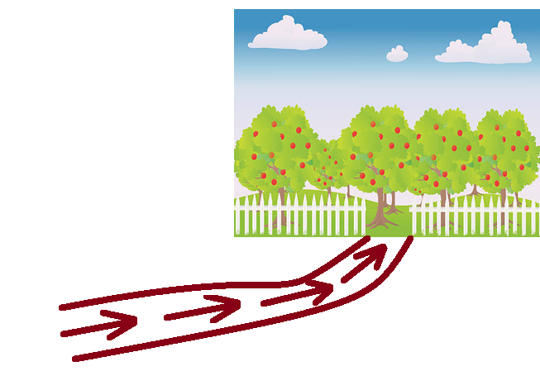
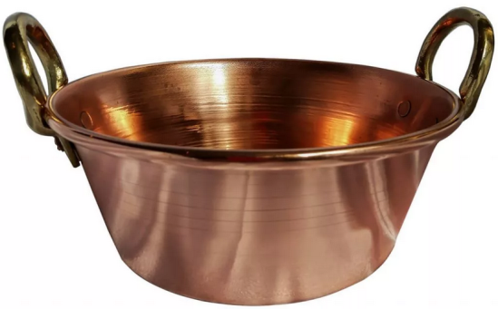

Slide 31
ОТВЕТЫ
СЛАЙД № 4 город Санкт-Петербург
СЛАЙД № 5 Крепость
СЛАЙД № 6 Алые паруса
СЛАЙД № 7,8 Грифон
СЛАЙД № 9 Сфинкс
СЛАЙД № 10 Львы
СЛАЙД № 11 Остров
СЛАЙД № 12 Метро
СЛАЙД № 13 Собор
СЛАЙД № 14 Площадь
СЛАЙД № 15,16 Ледокол
СЛАЙД № 17,18,19 Мост
СЛАЙД № 20 Арки
СЛАЙД № 21 Дворец
СЛАЙД № 22 Река Нева
СЛАЙД № 23,24 Каналы
СЛАЙД № 25 Стрелка В.О.
СЛАЙД № 26 Аврора
СЛАЙД № 27 Летний сад
СЛАЙД № 28 Зимний дворец
СЛАЙД № 29 Проспект
СЛАЙД № 26 Медный всадник

